Slide 1

Význam Evidence-based přístupů ve​ vzdělávání budoucích učitelů a sociálních pedagogů​
Mgr. Lenka Ďulíková, Ph.D.​
Katedra pedagogiky​
Mgr. et Mgr. Martina Kurowski, Ph.D.​
Katedra sociální pedagogiky​

Slide 2
Nutná proměna vzdělávání budoucích pomáhajících profesí jako reakce na potřeby 21. století (OECD, 2019, 2024; UNESCO, 2021)​
Integrace inovativních přístupů ​
Strategie vzdělávací politiky ČR do roku 2030+ (MŠMT, 2020)​
Systémové změny v náhledu na individuální přístup k žákům => proměny v praxi učitelů (Hansen et al., 2020; Paju et al., 2021)​
Nutnost formovat učitele jako "aktivní profesionály" (Florian & Spratt, 2013)​
Otázka evidence-based v přípravě​ pomáhajících profesí
Rostoucí zájem, inspirace zahraničními modely, pilotní implementace
PROMĚNA VZDĚLÁVÁNÍ | HLAVNÍ AKTIVITY | REALITA | BUDOUCÍ SMĚŘOVÁNÍ

Slide 3
Evidence-based přístupy = ohled na jedinečnost každého žáka a jeho specifické potřeby, nikoliv univerzální řešení pro "diagnózy" (Barkham et al., 2010; Duncan et al., 2010; Lambert, 2010)​
​
Pečlivě propojený systém, ve kterém všechny části spolupracují, aby vytvořily harmonický celek, který připravuje studenty na kvalitní osobní i profesní život, pod vedením zkušených odborníků​
PROMĚNA VZDĚLÁVÁNÍ | HLAVNÍ AKTIVITY | REALITA | BUDOUCÍ SMĚŘOVÁNÍ

Slide 4
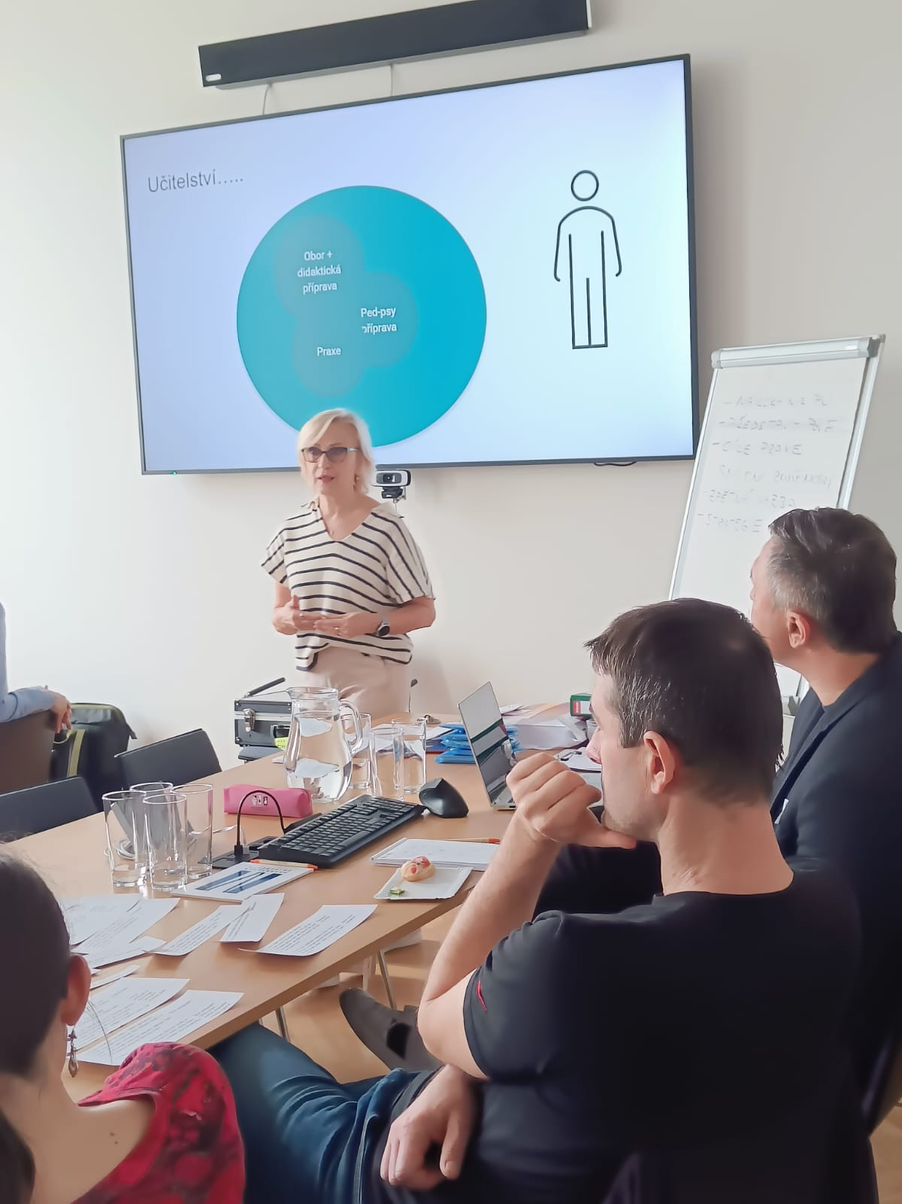
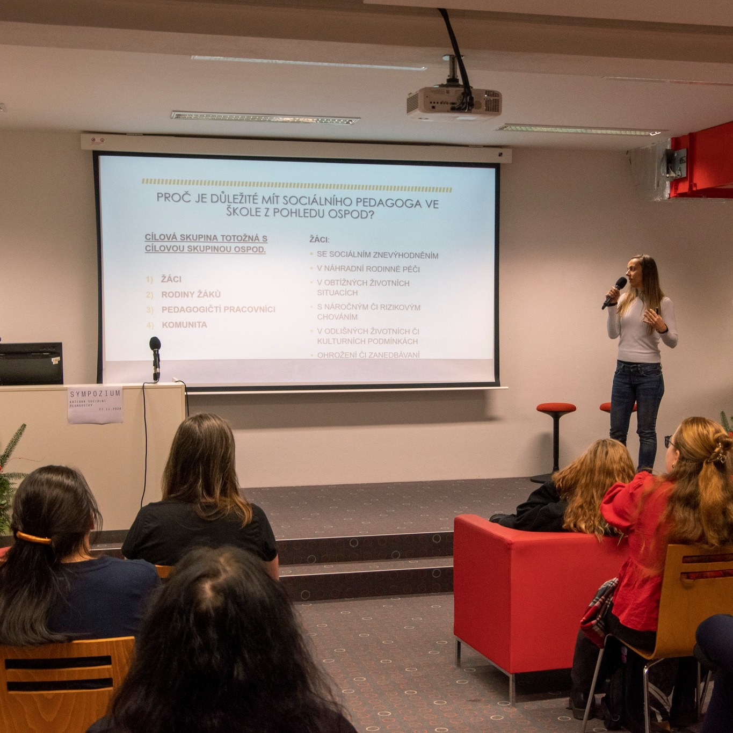
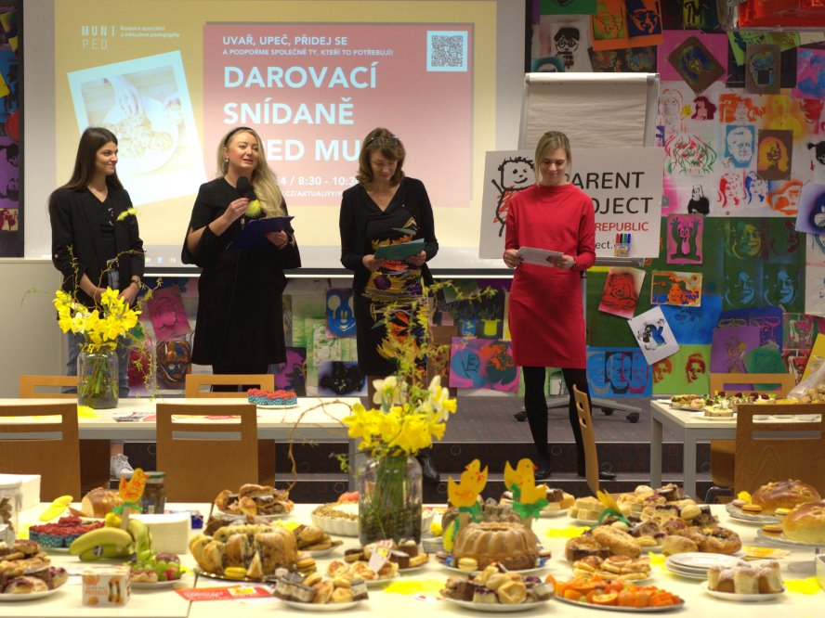
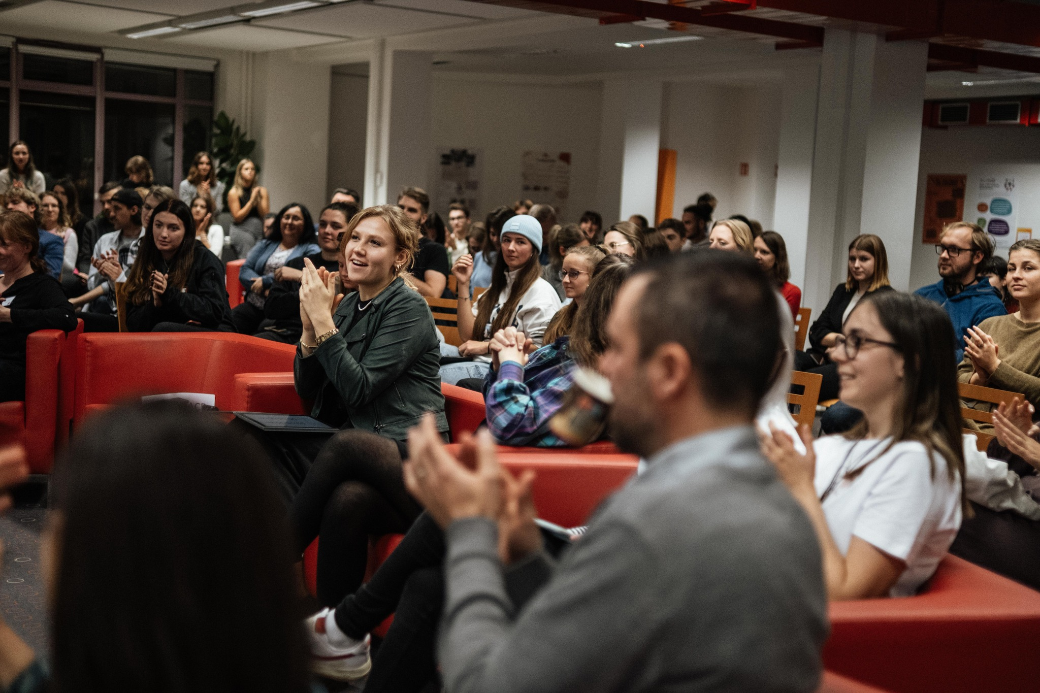
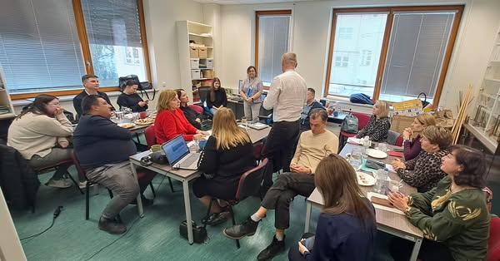
PROMĚNA VZDĚLÁVÁNÍ | HLAVNÍ AKTIVITY | REALITA | BUDOUCÍ SMĚŘOVÁNÍ
Notes:
Hlavní aktivity na PdF MU
Proměna kultury fakulty:
Školení, sdílení odborníků​
Vedení prací a osobní příklad​
Sympozia a konference​
Festivaly​
Projekty studentů, ...​

Slide 5




PROMĚNA VZDĚLÁVÁNÍ | HLAVNÍ AKTIVITY | REALITA | BUDOUCÍ SMĚŘOVÁNÍ
Notes:
Hlavní aktivity na PdF MU
Výzkumy:
VR a AI při řešení náročného chování (EDUSTORIES)​
Program sociálně emočního učení (ProSocEmu)​
Youth workers and the threat of vicarious trauma in the professional field An Integrative self-care (KA2), ...

Slide 6
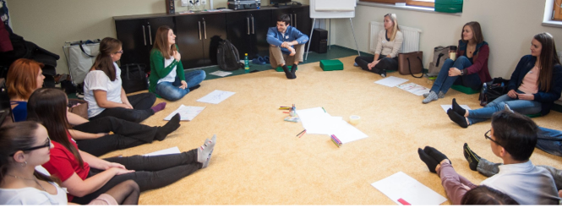
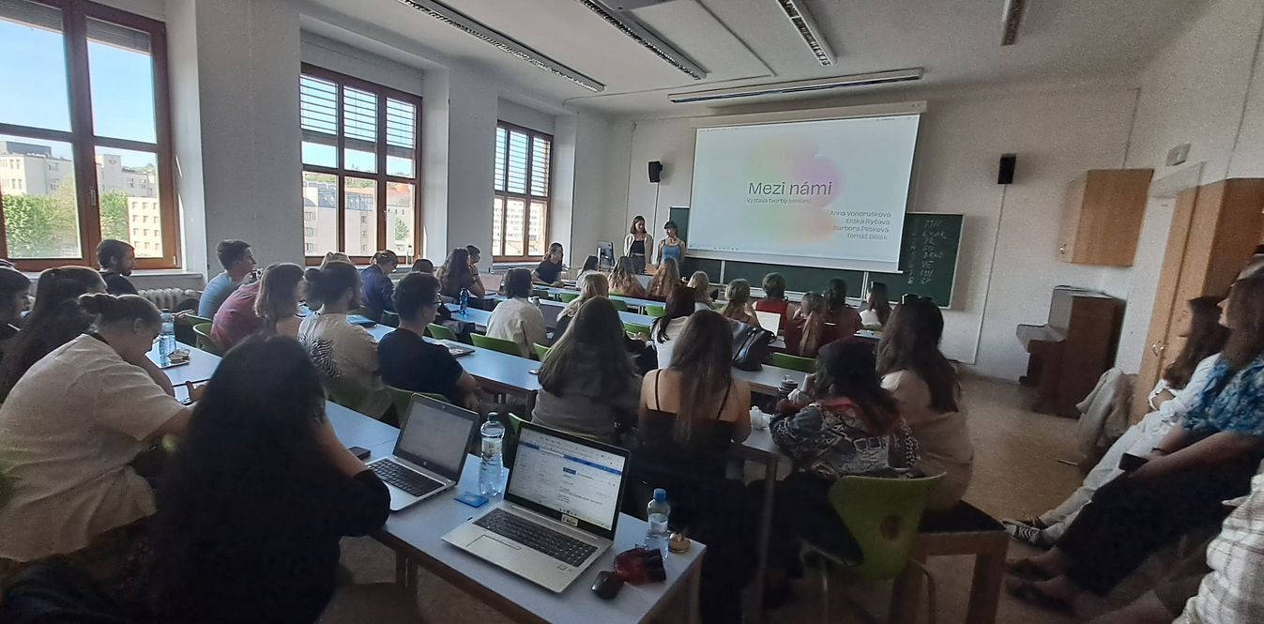
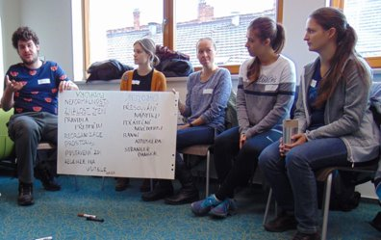
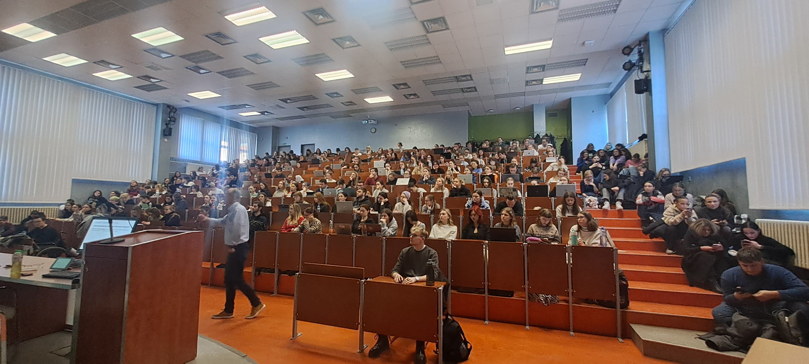
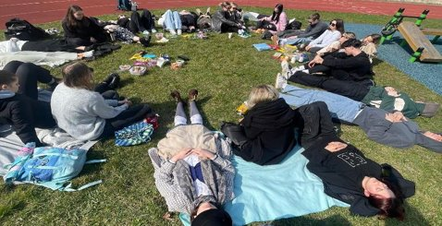
PROMĚNA VZDĚLÁVÁNÍ | HLAVNÍ AKTIVITY | REALITA | BUDOUCÍ SMĚŘOVÁNÍ
Notes:
Hlavní aktivity na PdF MU - Výuka

Slide 7
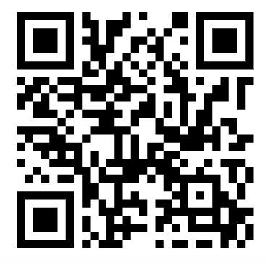
Edustories​ VR​
Posílit profesní kompetence a sebevědomí prostřednictvím analýzy reálných situací, hledání řešení a reflexe s oporou v teorii​
Podpora studentů a studentek učitelství při:​
zvládání náročného chování žáků ve třídě​
tvorbě pozitivního klima ve třídě​
​
PROMĚNA VZDĚLÁVÁNÍ | HLAVNÍ AKTIVITY | REALITA | BUDOUCÍ SMĚŘOVÁNÍ
Notes:
Edustories je projekt zaměřený na podporu studentů a studentek učitelství i začínajících učitelů a učitelek při zvládání náročného chování žáků ve třídě.​
Cílem je posílit jejich profesní kompetence a sebevědomí prostřednictvím analýzy reálných situací, hledání řešení a reflexe s oporou v teorii. Projekt přispívá k větší jistotě při řešení kázeňských problémů a podporuje pozitivní klima ve třídě.

Slide 8
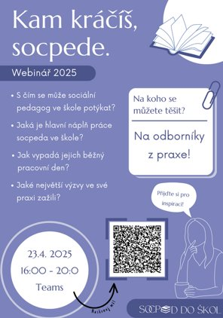
Sociální pedagog do škol
Projektování: kompetence k podnikavosti​​
Úzká spolupráce s odbornými asociacemi​​ ​
Proaktivní přístup v legislativním procesu​​
PROMĚNA VZDĚLÁVÁNÍ | HLAVNÍ AKTIVITY | REALITA | BUDOUCÍ SMĚŘOVÁNÍ

Slide 9
Studenti se cítí nedostatečně připraveni zvládat chování žáků - nedostatečný důraz na dovednosti řízení třídy v přípravě (Cooper et al., 2018; OECD, 2019; Shank, 2023)​
Připraveni vytvářet bezpečné prostředí, ale ještě neumí na situace reagovat (MŠMT, 2024)​
Reaktivní strategie spíše než proaktivní a zvažování dynamiky třídy (Glock & Kleen, 2018) ​
Způsoby, jak efektivně reagovat na chování žáků a jaký vliv mohou mít komunikační praktiky (Karasová & Nehyba, 2023)
PROMĚNA VZDĚLÁVÁNÍ | HLAVNÍ AKTIVITY | REALITA | BUDOUCÍ SMĚŘOVÁNÍ

Slide 10
Jaké jsou klíčové kompetence budoucích pomáhajících profesionálů pro zvládání náročných situací a péči o duševní zdraví (vlastní i žáků) a jak je rozvíjíme?​
Jak integrujeme teorii s praktickým nácvikem strategií pro podporu duševního zdraví a vytváření bezpečného učebního prostředí? ​
Jak můžeme podpořit, aby se osobnostní připravenost a péče o duševní zdraví staly nedílnou součástí profesní identity? ​
​
PROMĚNA VZDĚLÁVÁNÍ | HLAVNÍ AKTIVITY | REALITA | BUDOUCÍ SMĚŘOVÁNÍ
Notes:
Tyto otázky nás zavádějí k zásadnímu tématu, které, jak věřím, rezonuje s každým z nás, kdo se zabývá duševním zdravím a vzděláváním. Dnes bychom se s vámi chtěli podělit o pohled na význam (??evidence-based) přístupu ve vzdělávání budoucích učitelů a sociálních pedagogů, a to i s ohledem na mou zkušenost z pedagogické fakulty. V kontextu neustálých proměn a rostoucích nároků na pomáhající profese je klíčové, abychom se zaměřili na postupy, které prokazatelně fungují a připraví naše absolventy nejen teoreticky, ale i prakticky a osobně na náročnou a zároveň nesmírně důležitou práci, kterou budou vykonávat. - Vzdělávání budoucích učitelů a sociálních pedagogů by se mělo více zaměřit na jejich praktické dovednosti pro náročné situace, duševní pohodu a na to, jak tyto věci efektivně učit i své budoucí žáky, a to vše by mělo být pevnou součástí jejich studia.

Slide 11
Jak navodit v žákovské skupině?
(Metody respektující výchovy, Partnerská a respektující výchova, …)
Jak podpořit u studujících PdF MU osobnostní rozvoj?
(Osobnostní příprava, SEPP, ...)
Potřeba připravených pedagogů nejen ve smyslu znalostí, ale osobnostní připravenosti (Schonert-Reichl, 2017)​
PROMĚNA VZDĚLÁVÁNÍ | HLAVNÍ AKTIVITY | REALITA | BUDOUCÍ SMĚŘOVÁNÍ
Notes:
Příprava studujících v daných tématech:
Přemýšlíme o cestách, aby pedagogové nejen znali postupy pro řízení chování, ale také byli schopni vytvářet bezpečné prostředí pro žáky, ale i pro sebe. A k tomu máme například dlouhodobě existující předměty. SEPP, který je pro budoucí učitele a OP pro sociální pedagogy a další pomáhající profese. Oba předměty staví na zkušenosti, která je reflektována a následná metareflexe vede k teoretickému ukotvení tématu. V obou předmětech je přítomna sebezkušenost a didaktická rovina v různé míře a uchopení a v propojení s dalšími předměty.

Slide 12
PBIS, PBS (Positive Behavior Intervention and Support)​
ABA (Applied Behavior Analysis)​
SEL (Social-emotional learning)​
GBG (Good Behaviour Game)​
SFBT (Solution-focused brief therapy) - Kid skills ​
NVC (Nonviolent Communication)​
Restorativní spravedlnost a Poradní kruhy jako metoda restorativní praxe​
Škola bez poražených​
Mindfulness​
Aplikované drama: divadlo utlačovaných, gestalt theatre, divadlo fórum​
Metodické materiály od MŠMT a ČŠI k rizikovému chování​
Aktivity pozitivní psychologie (well-being, silné stránky, hodnoty, napětí/stres, soucit se sebou)...
PROMĚNA VZDĚLÁVÁNÍ | HLAVNÍ AKTIVITY | REALITA | BUDOUCÍ SMĚŘOVÁNÍ
Notes:
P-Ps modul pracuje s řadou přístupů, jako je např. Nenásilná komunikace, poradní kruhy, SEL, restorativní spravedlnost a další. V závislosti na daném oboru jsou nabízeny předměty, které nabízí dále např. aplikovanou behaviorální analýzu, aplikované drama... Ty jsou integrovány do výuky studentů učitelství i dalších oborů. Můžete vidět nejvíce využívané přístupy, které se na PdF odehrávají v rámci předmětů P, PV a V. v různých formách a hodinové dotaci (2/týden/14 dni, či blokově).

Slide 13
Součást povinného kurikula budoucích pomáhajících profesí​
Otázka Evidence-based přístupů/ obsah výuky​
Systematické studium přístupů​
Provazba s praxí studentů​
PROMĚNA VZDĚLÁVÁNÍ | HLAVNÍ AKTIVITY | REALITA | BUDOUCÍ SMĚŘOVÁNÍ
Notes:
Studenti oceňují rozmanitost metod i jejich praktickou aplikaci. Jelikož z výzkumů vyplývá, že mnozí studenti se necítí dostatečně připraveni na řízení chování žáků. Je třeba systematicky ukazovat studentům různé způsoby, jak efektivně reagovat na chování žáků a jaký vliv mohou mít tyto komunikační praktiky na žáky. Do budoucna vidíme příležitost ve sjednocení obsahu předmětů do uceleného systému, ačkoliv se především na bc stupni konkrétní přístupy provazují s praxí, chtělo by posílit a to výrazně mgr stupeň. Dále se orientovat se na evidence-based (V oblasti náročného chování chybí experimentální důkazy pro jednotlivé techniky). A stavět na různých scénářích osnov výuky BP. ​

Slide 14
Výchovné situace ve škole​
Proaktivní (SEL)
Systémová (PBIS)
Responzivní (NVC)
(srov. Karasová & Nehyba, 2023;​ Emmer & Sabornie, 2013; Hattie, 2008)​
PROMĚNA VZDĚLÁVÁNÍ | HLAVNÍ AKTIVITY | REALITA | BUDOUCÍ SMĚŘOVÁNÍ
Notes:
Soustředíme se na vytvoření systematického přístupu k práci s bezpečným prostředí ve třídách. Přístupy k řízení třídy rozdělujeme do tří perspektiv: Proaktivní strategie – zaměřené na prevenci problémového chování (např. SEL), Systémové strategie – zahrnující podporu celé školy (např. PBIS), Responzivní strategie – zaměřené na komunikaci a řešení konfliktů (např. NVC).​
Na jaře 2025 budeme revidovat pilotovat obsah semináře, který integruje všechny tři perspektivy (proaktivní, responzivní a systémová) a vytváříme předmět, který bude se hlouběji zabývat těmito přístupy, soustředit se na prevenci a řešení náročného chování ve třídě. Důraz bude kladen na: Komunikační dovednosti, Prevenci rizikového chování a podporu třídního klima. Studenti systematicky prozkoumají přístupy k řízení chování.​

Slide 15

Děkujeme za pozornost ​
Mgr. Lenka Ďulíková, Ph.D.​
dulikova@ped.muni.cz​
Mgr. et Mgr. Martina Kurowski, Ph.D.​
kurowski@ped.muni.cz​
Notes:
Pro rozvoj klíčových kompetencí a podporu duševního zdraví budoucích pomáhajících profesionálů je nezbytné propojit teorii s praxí a zaměřit se na osobnostní rozvoj.

Slide 16
Zdroje
Barkham, M., Hardy, G. E., & Mellor-Clark, J. (2010). Developing and delivering practice-based evidence: A guide for the psychological therapies. John Wiley & Sons. ​
Cooper, J. T., Gage, N. A., Alter, P., LaPolla, S., MacSuga-Gage, A. S., & Scott, T. M. (2018). Educators' self-reported training, use, and perceived effectiveness of evidence-based classroom management practices. Preventing School Failure: Alternative Education for Children and Youth, 62(1), 13–24. https://doi.org/10.1080/1045988x.2017.1298562​
Duncan, B. L., Miller, S. D., Wampold, B. E., & Hubble, M. A. (2010). Heart and soul of change: Delivering what works in therapy (2nd ed.). American Psychological Association.​
Emmer, E., & Sabornie, E.J. (Eds.). (2014). Handbook of Classroom Management (2nd ed.). Routledge. https://doi.org/10.4324/9780203074114​
Florian, L. and Spratt, J. (2013) Enacting Inclusion: A Framework for Interrogating Inclusive Practice. European Journal of Special Needs Education, 28, 119- 135.https://doi.org/10.1080/08856257.2013.778111​
Glock, S., & Kleen, H. (2018). Teachers' responses to student misbehavior: The role of expertise. Teaching Education, 30(1), 52–68. https://doi.org/10.1080/10476210.2018.144402​
Hansen, J. H., Carrington, S., Jensen, Ch. R., Molbæk, M., & Secher, & M. Ch. Schmidt (2020) The collaborative practice of inclusion and exclusion, Nordic Journal of Studies in Educational Policy, 6(1), 47-57. https://doi.org/10.1080/20020317.2020.1730112​
Hattie, J. (2008). Visible learning: A synthesis of over 800 meta-analyses relating to achievement. Routledge.​

Slide 17
Zdroje
Karasova, J., & Nehyba, J. (2025). Novice teachers' classroom behaviour management: Situations, responses and impact on student behaviour. British Educational Research Journal. https://doi.org/10.1002/berj.4166​
Lambert, M. J. (2010). Prevention of treatment failure: The use of measuring, monitoring, and feedback in clinical practice. American Psychological Association. ​
Ministerstvo školství, mládeže a tělovýchovy. (2025). Jaké to je vstupovat do učitelské profese? Připravenost, motivace a adaptace. Národní šetření učitelských kompetencí začínajících učitelek a učitelů 2024.​
OECD. (2024). Education at a glance 2024: OECD indicators. OECD Publishing. https://doi.org/10.1787/c00cad36-en​
OECD. (2019). The OECD Learning Compass 2030. OECD Future of Education and Skills 2030. Získáno z https://www.oecd.org/education/2030-project/learning-compass-2030/​
Paju, B., Kajamaa, A., Pirttimaa, R., & Kontu, E. (2021). Collaboration for Inclusive Practices: Teaching Staff Perspectives from Finland. Scandinavian Journal of Educational Research, 83(3), 1-14. https://doi.org/10.1080/00313831.2020.1869087​
Schonert-Reichl, K. A. (2017). Social and emotional learning and teachers. Future of Children, 27(1), 137–155. https://doi.org/10.1353/foc.2017.0007​
Shank, M. K. (2023). Novice teachers’ training and support needs in evidence-based classroom management. Preventing School Failure: Alternative Education for Children and Youth, 67(4), 197–208. https://doi.org/10.1080/1045988x.2023.2195361​
UNESCO. (2021). Reimagining our futures together: A new social contract for education. https://unesdoc.unesco.org/ark:/48223/pf0000379707​

